Slide 1
https://www.youtube.com/watch?v=8QI2aTxn87w
Notes:
Lyd av vaskemaskin som er i gang – kan settes på fem minutter før gudstjenesten begynner.

Slide 2
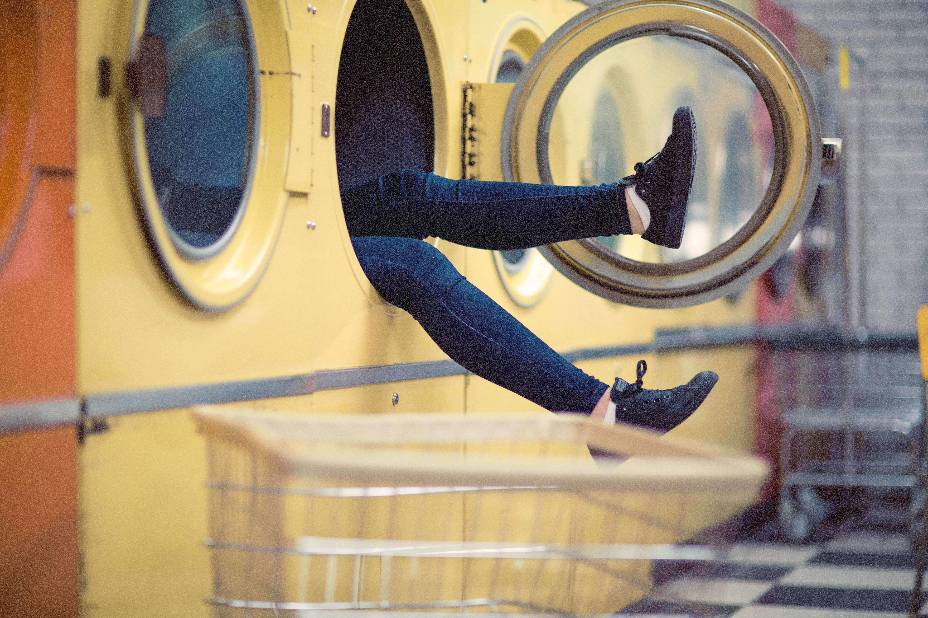
Velkommen til storsamling!

Slide 3
Gud, skap i meg et rent hjerte,
gi meg en ny og stødig ånd!
Driv meg ikke bort fra ditt ansikt,
ta ikke fra meg din hellige Ånd!
Gi meg igjen gleden over din frelse,
hold meg oppe med en villig ånd!
Create in me a pure heart, O God,
and renew a steadfast spirit within me.
Do not cast me from your presence
or take your Holy Spirit from me.
Restore to me the joy of your salvation
and grant me a willing spirit, to sustain me.
Notes:
Bibelvers til inspirasjon

Slide 4
Hyll Deg
Frelser og forsoner
Verden kroner Deg med torner
Du ser hva jeg har i sinnet
Tornekrans og korset vinner
Gi meg derfor kraft og mot

Slide 5
Hva har deg hos Gud bedrøvet
Og hva elsker du hos støvet
Så du tok vår plass i døden
For Du så den store nøden
Ga Deg til oss fullt og helt

Slide 6
Kjærligheten hjertegløden
Ble for sterk for selve døden
Da Du ofret helt Ditt hjerte
Seiret over død og smerte
For å gi oss håp og fred

Slide 7
Ja jeg tror på korsets gåte
Gjøre frelser av Din nåde
Vær meg nær når synden frister
Ta min hånd når hjertet brister
Si vi går til paradis

Slide 8
Ja jeg tror på korsets gåte
Gjør det, frelser, av Din nåde
Vær meg nær når synden frister
Ta min hånd når hjertet brister
Si vi går til paradis

Slide 9
Derfor ber jeg deg med tårer:
Led den inn i mine årer, floden som kan klipper velte, floden som kan isberg smelte, som kan blodskyld rense av!

Slide 10
Du som har deg selv meg givet, la i deg meg elske livet, så for deg kun hjertet banker, så kun du i mine tanker er den dype sammenheng.

Slide 11
Jesus bor i hjertet mitt
Derfor vil jeg fryde meg
Jesus bor i hjertet mitt
Han fyller meg med glede og kjærlighet
Han skapte meg akkurat slik som jeg er og derfor vil jeg fryde meg

Slide 12
Om jeg er liten
Om jeg er stor
Tykk, smal eller lang
Om jeg er trist eller glad
Sur, gretten og lei
Så vet at jeg har en venn
Som elsker nettopp meg
Hør på det jeg synger om han

Slide 13
You were the Word at the beginning
One With God the Lord Most High
Your hidden glory in creation
Now revealed in You our Christ

Slide 14
What a beautiful Name it is
What a beautiful Name it is
The Name of Jesus Christ my King
What a beautiful Name it is
Nothing compares to this
What a beautiful Name it is
The Name of Jesus

Slide 15
You didn't want heaven without us
So Jesus, You brought heaven down
My sin was great, Your love was greater
What could separate us now

Slide 16
What a wonderful Name it is
What a wonderful Name it is
The Name of Jesus Christ my King
What a wonderful Name it is
Nothing compares to this
What a wonderful Name it is
The Name of Jesus

Slide 17
Death could not hold You, the veil tore before You
You silenced the boast, of sin and grave
The heavens are roaring, the praise of Your glory
For You are raised to life again

Slide 18
You have no rival, You have no equal
Now and forever, Our God reigns
Yours is the Kingdom, Yours is the glory
Yours is the Name, above all names

Slide 19
What a powerful Name it is
What a powerful Name it is
The Name of Jesus Christ my King
What a powerful Name it is
Nothing compares to this
What a powerful Name it is
The Name of Jesus

Slide 20
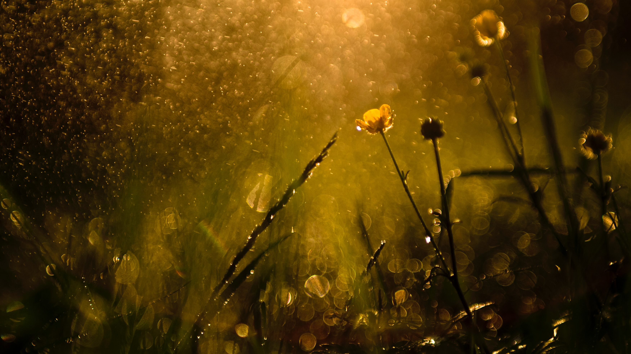
Ta bort min synd, så jeg blir ren,
vask meg, så jeg blir hvitere enn snø.
Notes:
Bibelvers til inspirasjon

Slide 21
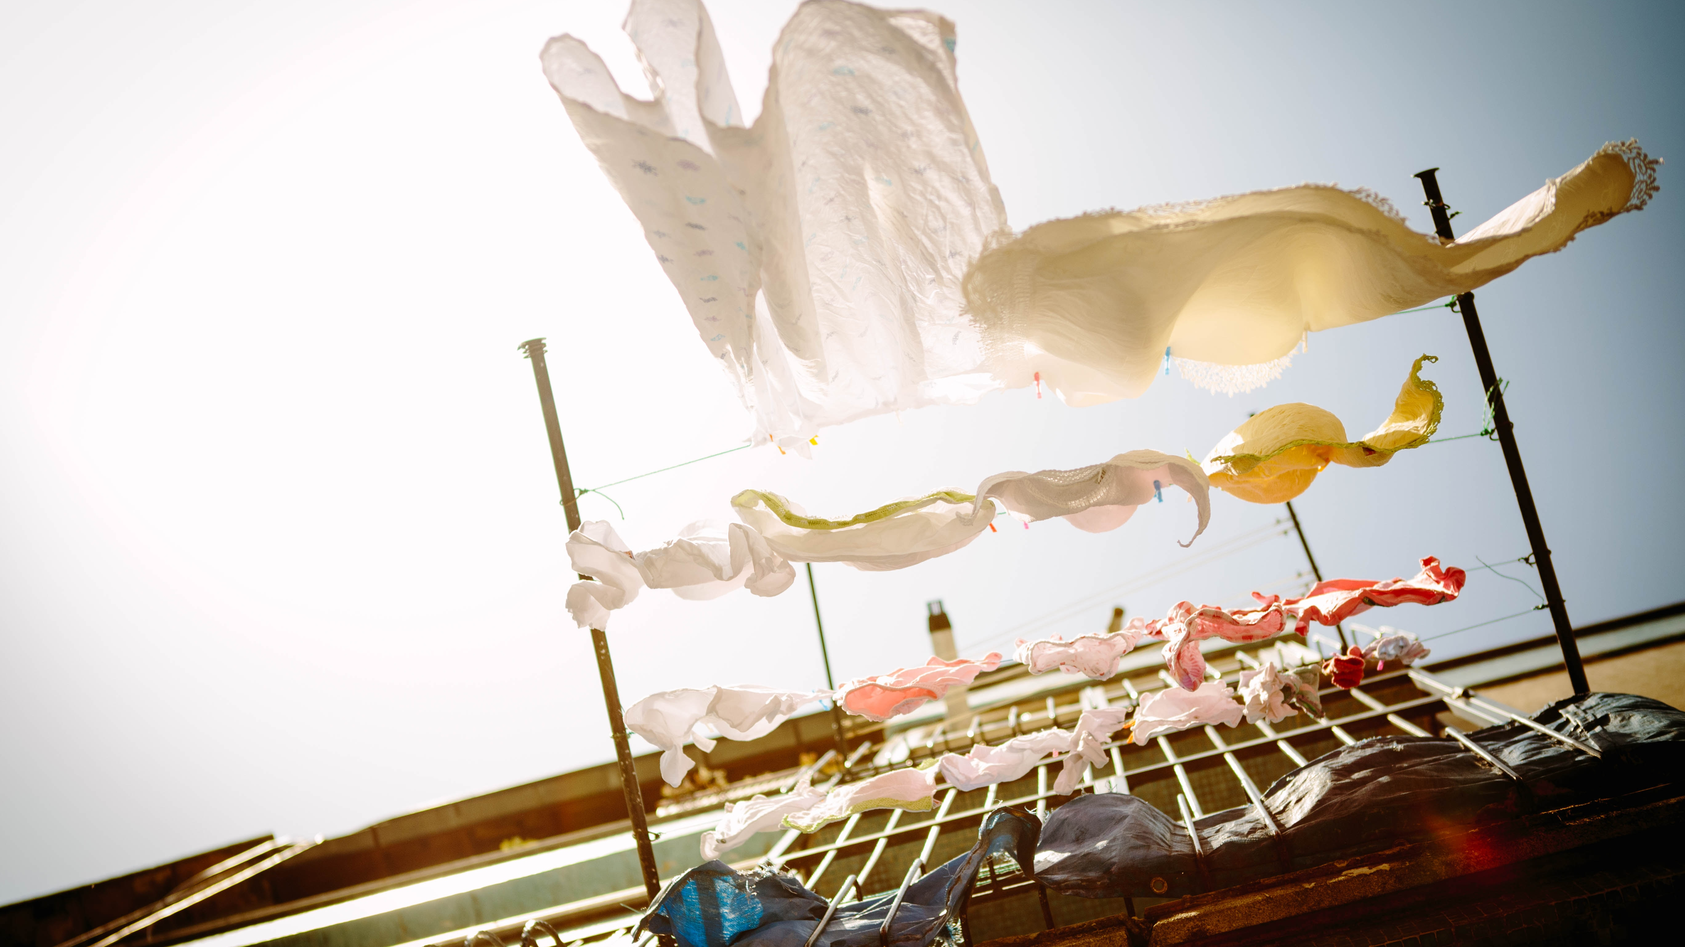
Den som elsker et rent hjerte
og har milde ord på leppene,
får kongen til venn.
Notes:
Bibelvers til inspirasjon

Slide 22
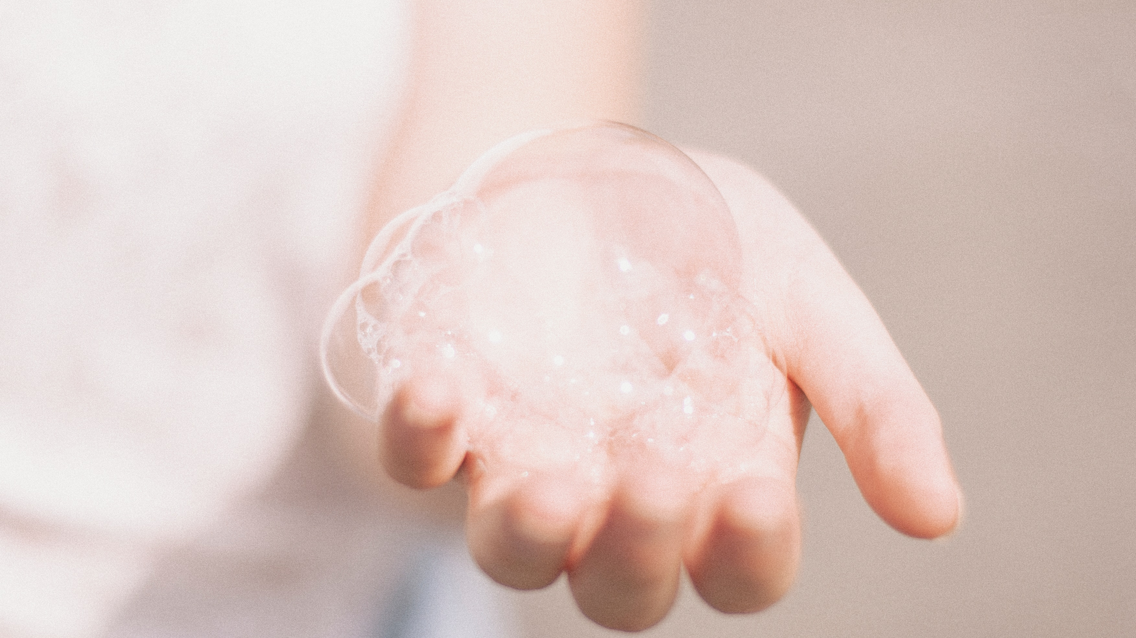
La oss komme fram med oppriktig hjerte og full visshet i troen, med hjertet renset for vond samvittighet
Notes:
Bibelvers til inspirasjon

Slide 23
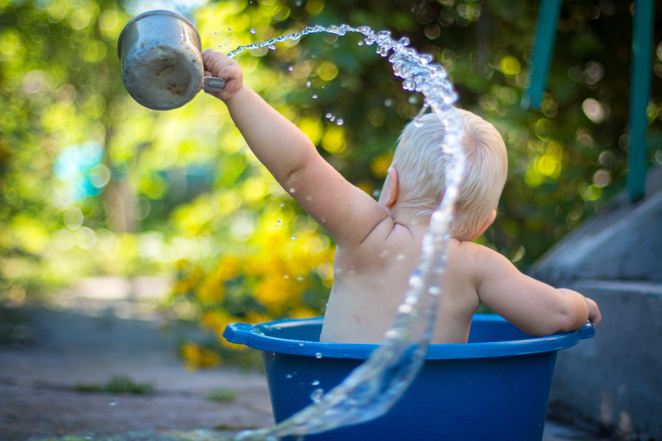
Vask meg ren for skyld
og rens meg for min synd!
Notes:
Bibelvers til inspirasjon

Slide 24
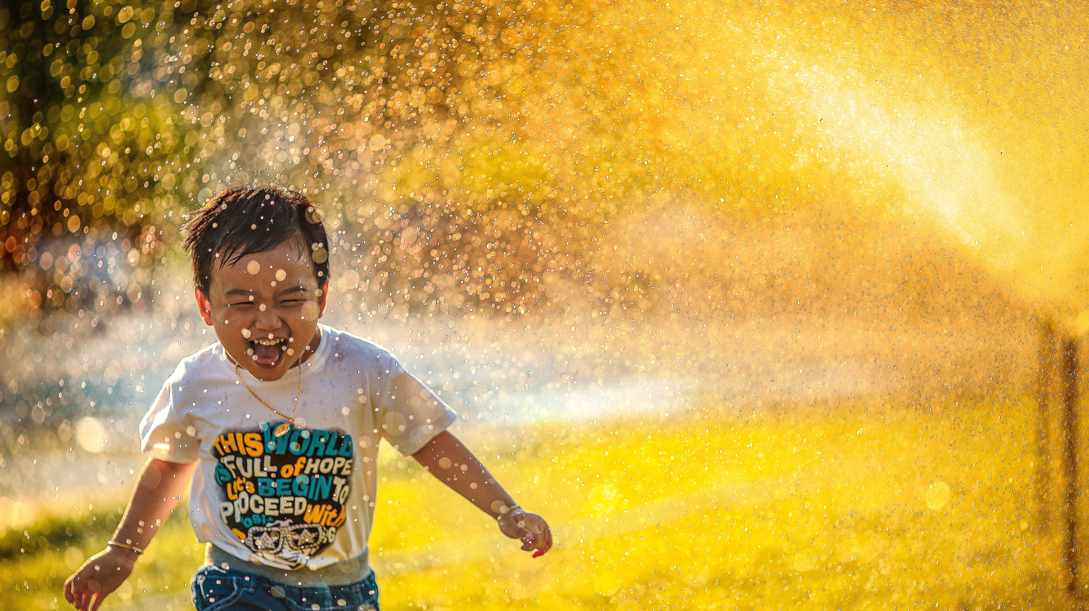
I ham er vi kjøpt fri og har fått tilgivelse for syndene.
Notes:
Bibelvers til inspirasjon

